Slide 1
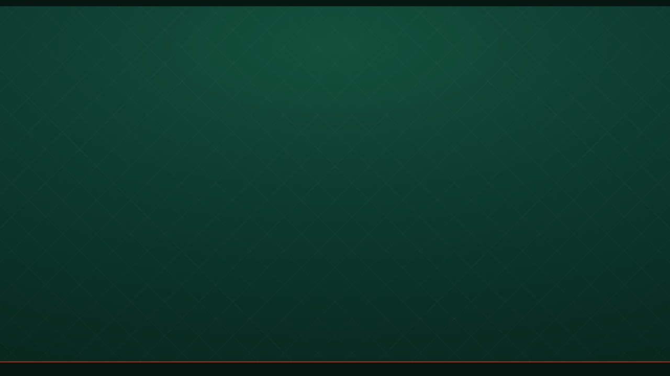
MEDIBET
ÉQUIPE PATIENT
NEIROUZ ATTIA · PRODUCT OWNER RÉMI DELARUE · SCRUM MASTER ROMANE CANO · DÉVELOPPEUSE
Maîtrise des technologies de l'interopérabilité — session 2026
romanecano.github.io/medibet-fhir · github.com/RomaneCano/medibet-fhir
≈20 s · 0:20
Notes:
RÉMI — Bonjour à tous. Nous sommes l'équipe Patient du projet MediBet. Je m'appelle Rémi Delarue, je suis Scrum Master. Neirouz Attia est Product Owner, Romane Cano est développeuse. Nous allons vous présenter notre application, la façon dont nous l'avons construite, et surtout la manière dont elle échange des données avec l'application de l'équipe Médecin, à travers FHIR.

Slide 2
00 · CADRAGE
LE TP ET NOTRE PLAN
Ce qui était demandé, et l'ordre dans lequel nous allons y répondre.
LA CONSIGNE
NOTRE PLAN
Créer une application interopérable en équipe agile de 2 à 3 personnes.
Choisir un rôle : Patient ou Médecin. Nous sommes l'équipe Patient.
Construire l'application autour de la plateforme FHIR fournie.
Restituer : organisation, démarche, analyse métier, FHIR, démonstration.
01
Organisation de l'équipe
02
Démarche projet — Scrum
03
Analyse métier
04
Utilisation de FHIR
05
Démonstration avec l'équipe Médecin
RÉMI · SCRUM MASTER
romanecano.github.io/medibet-fhir · github.com/RomaneCano/medibet-fhir
≈30 s · 0:50
Notes:
RÉMI — Le sujet demandait quatre choses : une équipe agile, un rôle entre Patient et Médecin, une application autour de FHIR, et une démonstration avec l'équipe binôme. Nous suivrons exactement le plan de restitution demandé.

Slide 3
01 · ORGANISATION DE L'ÉQUIPE
TROIS RÔLES, TROIS RESPONSABILITÉS
Une équipe de trois personnes, un rôle Scrum chacun, tenus du début à la fin du sprint.
PO
SM
DEV
NEIROUZ ATTIA
RÉMI DELARUE
ROMANE CANO
Porte la valeur produit : rédige et priorise le backlog, définit les critères d'acceptation, valide ce qui est livré.
Garant du cadre : anime les cérémonies, tient le board à jour, lève les blocages, suit le burndown.
Réalise : développe les deux applications, teste les appels FHIR, déploie et documente.
Trello
2 boards :
produit et sprint
Corrello
Burndown
et vélocité
Drive
Documents
d'équipe
GitHub
Code et
déploiement
Claude a servi de copilote de développement et de rédaction. Les décisions produit sont restées celles de l'équipe.
RÉMI · SCRUM MASTER
romanecano.github.io/medibet-fhir · github.com/RomaneCano/medibet-fhir
≈50 s · 1:40
Notes:
RÉMI — Neirouz est PO : elle porte la valeur produit, rédige et priorise le backlog, valide ce qui est livré. Je suis Scrum Master : cérémonies, board à jour, blocages, burndown. Romane est développeuse : les deux applications, les appels FHIR, le déploiement, la documentation. Côté outils : deux boards Trello avec Corrello, le Drive, GitHub. Claude a servi de copilote ; les décisions produit sont restées les nôtres.

Slide 4
02 · DÉMARCHE PROJET
SCRUM SUR UN SPRINT UNIQUE
Un sprint de trois jours, du lundi après-midi au jeudi matin.
CÉRÉMONIE
QUAND
CE QU'ON Y A FAIT
Sprint Planning
Lundi PM
Cadrage du concept, découpage en user stories, priorisation par le Product Owner
Daily Meeting
Chaque demi-journée
Tour de table de moins de 15 minutes : fait, à faire, blocages
Planning Poker
Mercredi
Estimation collective en points ; le PO clarifie le besoin, l'équipe vote
Sprint Review
Jeudi AM
Démonstration en conditions réelles avec l'équipe Médecin, sur deux postes
Rétrospective
Jeudi AM
Bilan à froid animé par le Scrum Master
Six Daily Meetings sur les six demi-journées du sprint. Sur trois jours, le Sprint Backlog représente presque tout le projet.
RÉMI · SCRUM MASTER
romanecano.github.io/medibet-fhir · github.com/RomaneCano/medibet-fhir
≈45 s · 2:25
Notes:
RÉMI — Scrum sur un sprint unique de trois jours. Un Sprint Planning lundi, six Daily de moins de quinze minutes, une session de Planning Poker, et ce matin la Review et la rétrospective. Précision : au Planning Poker, l'estimation est un vote de l'équipe de dev ; le PO clarifie le besoin, il ne tranche pas les points.

Slide 5
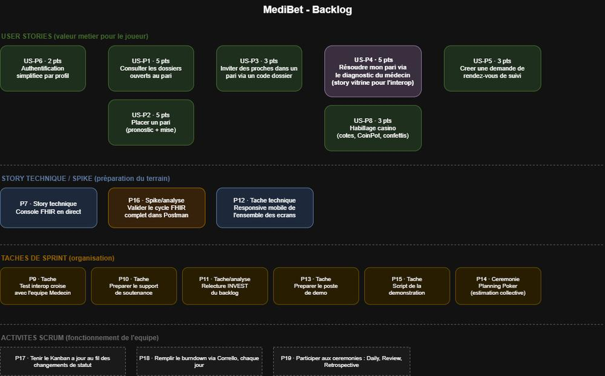
02 · DÉMARCHE PROJET
LE PRODUCT BACKLOG
Priorisé par la valeur pour le patient, puis typé carte par carte.
COLLER LA CAPTURE ICI
Board « Product Backlog » en vue tableau : type, points, priorité
Notre story map : les cartes classées par type, pas par ordre d'arrivée.
7
User stories
26 pts · valeur patient
1
Story technique
5 pts · console FHIR
2
Spikes
5 pts · analyse
6
Tâches
16 pts · organisation
Le Product Backlog contient tout ce que MediBet pourrait devenir ; le Sprint Backlog, seulement ce que nous nous engageons à livrer cette semaine. 16 cartes actives, 52 points — dont 26 seulement de vraie valeur produit.
NEIROUZ · PRODUCT OWNER
romanecano.github.io/medibet-fhir · github.com/RomaneCano/medibet-fhir
≈60 s · 3:25
Notes:
NEIROUZ — Le Product Backlog contient tout ce que MediBet pourrait devenir : je l'ai rédigé et priorisé par la valeur pour le patient. Le Sprint Backlog, lui, ne contient que ce que l'équipe s'engage à livrer cette semaine. Au Sprint Planning nous avions dix-huit cartes ; deux ont été retirées en cours de sprint parce qu'elles faisaient doublon, il en reste seize actives pour cinquante-deux points. Sur ces seize cartes, sept seulement sont de vraies user stories, pour vingt-six points : annoncer cinquante-deux points de valeur produit serait faux. Le reste, ce sont une story technique, deux spikes d'analyse et six tâches d'organisation — nécessaires, mais elles ne se voient pas par le patient.

Slide 6
02 · DÉMARCHE PROJET
LE SPRINT BACKLOG, COLONNE PAR COLONNE
Les 16 cartes engagées, tenues à jour au fil de l'eau.
À FAIRE
0
EN COURS
2
TERMINÉ
14
aucune carte — tout est engagé
US-P4 · lecture FHIR du diagnostic
5
US-P1 · consulter les dossiers
5
TACHE-P9 · tests d'interopérabilité
3
SPIKE-P16 · cycle Patient (Postman)
3
US-P2 · placer un pari
5
TACHE-P10 · support de soutenance
5
US-P3 · inviter des proches
3
SPIKE-P11 · relecture INVEST
2
US-P5 · demande de rendez-vous
3
TACHE-P12 · responsive mobile
3
US-P6 · authentification par profil
2
TACHE-P14 · Planning Poker
2
ST-P7 · console de traçabilité FHIR
5
TACHE-P17 · Kanban à jour
1
US-P8 · habillage casino
3
TACHE-P18 · cérémonies Scrum
2
0 · 2 · 14
À faire · en cours
· terminées
44 pts
Terminés sur
les 52 engagés
COLLER LA CAPTURE ICI
Capture du board « MediBet — Sprint Backlog Patient »
2
Cartes retirées
en cours de sprint
10/10
Checklist DoD
sur US-P4
RÉMI · SCRUM MASTER
romanecano.github.io/medibet-fhir · github.com/RomaneCano/medibet-fhir
≈50 s · 4:15
Notes:
RÉMI — Voici les seize cartes engagées, colonne par colonne, telles qu'elles sont ce matin : zéro à faire, deux en cours, quatorze terminées. La colonne « à faire » est vide parce que tout ce qui restait a été tiré ; les deux cartes en cours sont US-P4, la lecture FHIR du diagnostic, dont la checklist Definition of Done est à dix sur dix — il ne lui manque que le test croisé que vous allez voir en démonstration — et SPIKE-P16, la validation du cycle Patient via Postman. Le board a été tenu au fil de l'eau, à chaque Daily : il n'a pas été reconstitué la veille.

Slide 7
02 · DÉMARCHE PROJET
CE QUE VEUT DIRE « TERMINÉ »
Les critères d'acceptation décrivent une fonctionnalité ; la Definition of Done fixe le niveau de qualité.
CRITÈRES D'ACCEPTATION — US-P4
DEFINITION OF DONE — TOUTES LES CARTES
GIVEN une Observation publiée par le médecin,
WHEN MediBet interroge le serveur FHIR,
THEN le diagnostic s'affiche et le pari est résolu automatiquement.
Propres à cette story : « qu'est-ce qu'elle doit faire ? »
Critères d'acceptation validés
Test manuel réussi
Aucun appel FHIR en erreur pendant le scénario
Pas de régression connue · relecture de code faite
Test croisé Patient / Médecin si la story touche l'interopérabilité
Documentation à jour
Les sept critères sont dupliqués en checklist sur chaque carte. Sur US-P4, la checklist ajoute ses trois critères d'acceptation : elle affiche donc 10/10.
NEIROUZ · PRODUCT OWNER
romanecano.github.io/medibet-fhir · github.com/RomaneCano/medibet-fhir
≈60 s · 5:15
Notes:
NEIROUZ — Deux notions différentes, souvent confondues. Les critères d'acceptation sont propres à une story et c'est moi qui les rédige : Given une Observation publiée par le médecin, When MediBet interroge le serveur, Then le diagnostic s'affiche et le pari est résolu. Ils répondent à la question « qu'est-ce que cette story doit faire ? ». La Definition of Done, elle, est la même pour toutes les cartes et c'est l'équipe entière qui s'y engage : sept critères, dont aucun appel FHIR en erreur pendant le scénario, relecture de code, et test croisé Patient-Médecin dès qu'une story touche à l'interopérabilité. Ces sept critères sont dupliqués en checklist sur chaque carte : c'est ce qui me permet, en tant que PO, de valider ou de refuser une carte sans discuter.

Slide 8
02 · DÉMARCHE PROJET
PILOTAGE : LE BURNDOWN DU SPRINT
Nous sommes jeudi matin : le sprint se termine après cette soutenance.
52 PTS ENGAGÉS
44 pts
Vélocité du sprint
points terminés
52
nous sommes ici · 8 pts restants
14
Vélocité Corrello
en cartes
26
8 pts
Restants ce matin
US-P4 · SPIKE-P16
8
85 %
Prédictabilité
44 sur 52
0
dép.
lun PM
mar AM
mar PM
mer AM
mer PM
jeu AM
Pointillé doré : la trajectoire idéale, 52 vers 0. Ligne pleine : le réel, en points restants, relevé à chaque Daily.
Huit points de retard pris dès le premier après-midi — consacré au cadrage — et gardés jusqu'au bout. Le sprint se termine donc avec deux cartes non finies : elles repartent au Product Backlog. Corrello compte des cartes (vélocité 14), nous comptons des points (vélocité 44).
RÉMI · SCRUM MASTER
romanecano.github.io/medibet-fhir · github.com/RomaneCano/medibet-fhir
≈70 s · 6:25
Notes:
RÉMI — Voici notre burndown, en points restants, relevé à chaque Daily. Le pointillé doré est la trajectoire idéale, de cinquante-deux à zéro ; la ligne pleine est le réel. Nous avons pris huit points de retard dès le premier après-midi, consacré au cadrage, et nous les avons gardés jusqu'au bout : la courbe est parallèle à l'idéale, ce qui veut dire que le rythme était bon, mais que nous nous étions engagés sur un peu trop. Ce matin il reste huit points, exactement les deux cartes en cours. Elles ne disparaissent pas : elles repartent au Product Backlog. Notre vélocité est donc de quarante-quatre points sur cinquante-deux engagés, soit quatre-vingt-cinq pour cent de prédictabilité. Une précision importante : Corrello compte des cartes, pas des points — sa vélocité affiche quatorze. Les deux chiffres sont justes, ils ne mesurent simplement pas la même chose. Je passe la parole à Neirouz.

Slide 9
03 · ANALYSE MÉTIER
LE PRINCIPE
Un jeu où le patient parie sur son propre diagnostic — et où le diagnostic réel arrive par FHIR.
01
02
03
LE PATIENT MISE
LE MÉDECIN PUBLIE
MEDIBET RÉSOUT
Il décrit ses symptômes, l'application lui propose les diagnostics les plus probables avec une cote, il engage ses CoinPot sur l'un d'eux.
Sur une application totalement séparée, il pose le vrai diagnostic et l'écrit dans une ressource Observation FHIR.
L'application relit le diagnostic sur le serveur FHIR et résout le pari toute seule : gain ou perte.
Deux garde-fous assumés : l'application ne pose jamais de diagnostic, elle propose des probabilités ; et les CoinPot n'ont aucune valeur réelle.
NEIROUZ · PRODUCT OWNER
romanecano.github.io/medibet-fhir · github.com/RomaneCano/medibet-fhir
≈50 s · 7:15
Notes:
NEIROUZ — Le patient décrit ses symptômes ; l'application croise avec soixante-trois pathologies et propose les cinq diagnostics les plus probables avec une cote. Le médecin, sur une application séparée, pose le vrai diagnostic dans une ressource FHIR. MediBet le relit et résout le pari. Deux garde-fous : l'application ne diagnostique pas, et les CoinPot n'ont aucune valeur réelle.

Slide 10
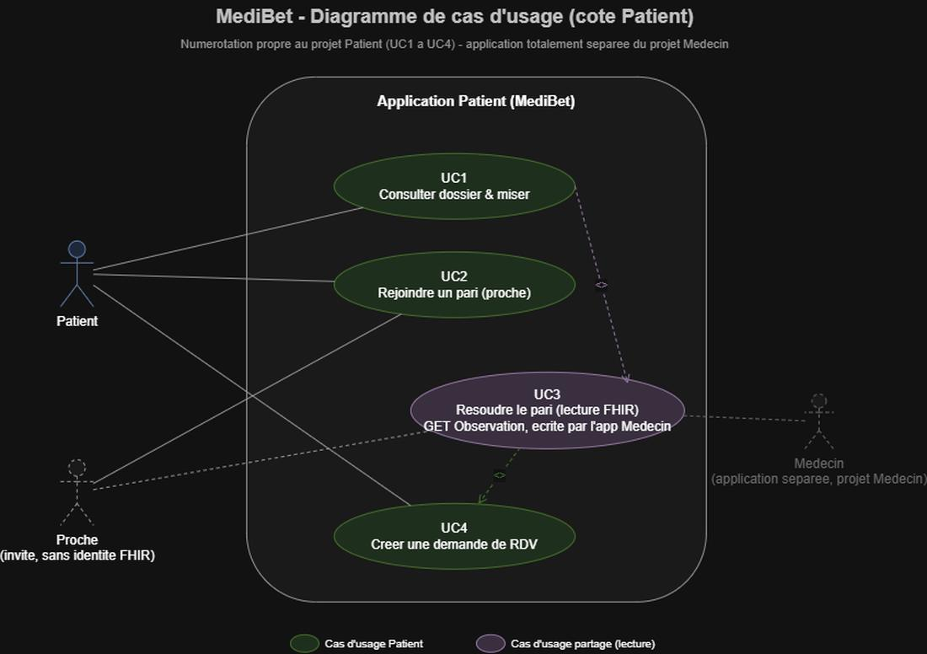
03 · ANALYSE MÉTIER
DIAGRAMME DE CAS D'USAGE
Trois acteurs, quatre cas d'usage, une frontière d'application.
CE QUE LE DIAGRAMME DIT
Le Patient déclenche trois des quatre cas d'usage.
Le Proche n'entre que par UC2, sans identité FHIR.
Le Médecin est un acteur extérieur : il agit depuis une autre application.
UC3 est le seul cas d'usage à cheval sur les deux applications.
NEIROUZ · PRODUCT OWNER
romanecano.github.io/medibet-fhir · github.com/RomaneCano/medibet-fhir
≈40 s · 7:55
Notes:
NEIROUZ — Le Patient déclenche trois des quatre cas d'usage. Le Proche n'entre que par UC2, sans identité FHIR : c'est un invité, pas un dossier médical. Le Médecin est dessiné à l'extérieur de la frontière : il agit depuis sa propre application. UC3 est le seul cas d'usage qui traverse cette frontière.

Slide 11
03 · ANALYSE MÉTIER
NOS QUATRE CAS D'USAGE
Numérotation propre au projet Patient : l'équipe Médecin a la sienne.
CAS D'USAGE
ACTEUR
RESSOURCE FHIR
STORY
UC1
Consulter son dossier et miser sur son pronostic
Patient
Patient — POST puis GET
US-P1, US-P2
UC2
Un proche rejoint le pari à distance, avec un code
Proche
aucune — pari social
US-P3
UC3
Le pari se résout par une vraie lecture FHIR
Patient
Observation — GET
US-P4
UC4
Le patient demande son rendez-vous de suivi
Patient
Appointment — POST
US-P5
UC3 est notre cas d'usage vitrine : le seul qui exige deux applications, sur deux postes, sans aucun canal direct entre elles. Chaque cas d'usage est rédigé en détail dans le Drive : préconditions, scénario nominal, exceptions, postcondition.
NEIROUZ · PRODUCT OWNER
romanecano.github.io/medibet-fhir · github.com/RomaneCano/medibet-fhir
≈60 s · 8:55
Notes:
NEIROUZ — UC1 : consulter son dossier et miser, avec création d'une vraie ressource Patient. UC2 : un proche rejoint le pari avec un code, sans ressource FHIR. UC3, notre cas vitrine : le pari se résout par une vraie lecture FHIR, deux applications, deux postes. UC4 : le patient demande son rendez-vous de suivi.

Slide 12
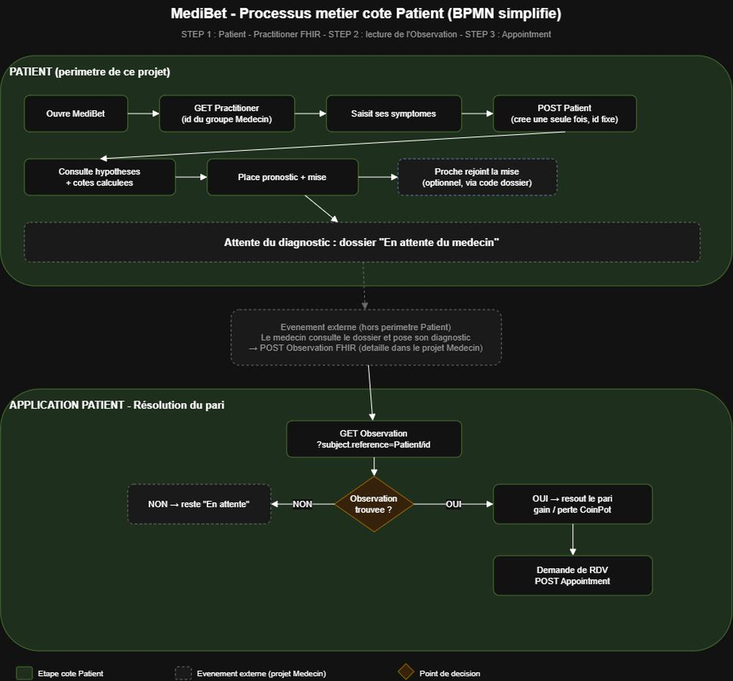
03 · ANALYSE MÉTIER
LE PROCESSUS MÉTIER
Le parcours complet, et l'endroit précis où il sort de notre application.
CE QUI EST À NOUS
Le dossier, les cotes, la mise, la résolution, la demande de rendez-vous.
Aucune décision médicale : nous proposons des probabilités.
CE QUI NE L'EST PAS
Le diagnostic officiel : l'acte du médecin, sur son application.
Nous ne savons pas quand il arrive — nous interrogeons le serveur.
NEIROUZ · PRODUCT OWNER
romanecano.github.io/medibet-fhir · github.com/RomaneCano/medibet-fhir
≈55 s · 9:50
Notes:
NEIROUZ — À gauche ce qui nous appartient : les symptômes, la mise, le proche. Au centre ce qui ne nous appartient pas : le diagnostic officiel, l'acte du médecin sur son application — nous ne savons pas quand il arrive. À droite le retour : nous interrogeons le serveur pour découvrir si une Observation existe. Romane va vous montrer comment c'est implémenté.

Slide 13
04 · UTILISATION DE FHIR
DEUX APPLICATIONS, UN SERVEUR
Deux dépôts, deux déploiements, deux postes. Aucun canal direct.
SERVEUR FHIR DU TP
APPLICATION PATIENT
fhir.alliance4u.io
APPLICATION MÉDECIN
medibet-fhir
Patient · Practitioner
Observation · Appointment
medibet-medecin-fhir
Crée le Patient, place le pari,
lit l'Observation, demande le RDV
Lit le dossier, publie
l'Observation du diagnostic
seul canal d'échange
NOTRE PRINCIPALE CORRECTION DU SPRINT
Au départ, les deux rôles vivaient dans le même fichier : l'application marchait, mais elle ne démontrait rien.
Nous avons séparé les deux codebases en cours de sprint — ça se voit sur le burndown, et c'est notre meilleure décision.
Test de bout en bout passé : un dossier créé chez nous apparaît dans la file du médecin.
ROMANE · DÉVELOPPEUSE
romanecano.github.io/medibet-fhir · github.com/RomaneCano/medibet-fhir
≈55 s · 10:45
Notes:
ROMANE — Deux dépôts, deux déploiements, deux postes, aucun canal direct : si le serveur FHIR tombe, plus rien ne circule. C'est notre principale correction du sprint : au départ les deux rôles vivaient dans le même fichier, l'application marchait mais ne démontrait rien. Le test de bout en bout est passé.

Slide 14
04 · UTILISATION DE FHIR
LES TROIS ÉTAPES DU TP
L'énoncé demandait trois échanges. Voici comment chacun se traduit chez nous.
ÉTAPE
RESSOURCE
MÉTHODE
CE QUE ÇA FAIT CHEZ NOUS
Step 1
Patient
POST puis GET
L'identité FHIR du joueur, créée une fois puis relue à chaque mise
Step 1
Practitioner
GET
Le médecin, lu par son application avant de statuer
Step 2
Observation
POST côté Médecin
Le diagnostic officiel, écrit sur le serveur
Step 2
Observation
GET côté Patient
La relecture qui résout notre pari, depuis un autre poste
Step 3
Appointment
POST
La demande de rendez-vous de suivi, après le verdict
Aucune autre ressource clinique n'est appelée. L'état de jeu — dossiers, paris, CoinPot — passe par la ressource générique Basic, prévue par le standard pour ce qui n'a pas de type dédié.
ROMANE · DÉVELOPPEUSE
romanecano.github.io/medibet-fhir · github.com/RomaneCano/medibet-fhir
≈65 s · 11:50
Notes:
ROMANE — Étape 1 : nous créons une ressource Patient avec un POST puis la relisons avec un GET à chaque mise ; l'application Médecin lit le Practitioner. Étape 2 : le médecin publie une Observation, et nous la relisons avec un GET filtré par patient — c'est cette lecture qui résout le pari. Étape 3 : nous créons un Appointment. L'état du jeu, lui, passe par la ressource générique Basic.

Slide 15
04 · UTILISATION DE FHIR
L'OBSERVATION, ATTRIBUT PAR ATTRIBUT
La ressource centrale du projet : le diagnostic qui fait autorité.
{
"resourceType": "Observation",
"status": "final",
"code": { "coding": [{
"system": "http://medibet.local/diagnostics",
"code": "angine",
"display": "Angine" }],
"text": "Angine" },
"subject": { "reference": "Patient/6a9ec7b5…" },
"effectiveDateTime": "2026-09-09T13:11:04Z",
"performer": [{ "reference": "Practitioner/6a9eb9f8…",
"display": "Alexandre Desoutter" }],
"valueCodeableConcept": { "text": "Angine" }
}
status : final
Le constat est définitif, pas une ébauche. C'est ce qui autorise le pari à se trancher dessus.
subject.reference
L'attribut pivot : c'est par lui que le patient retrouve son diagnostic, avec un GET filtré.
code.coding
Le diagnostic codé. Notre system est une nomenclature maison, assumée : un vrai déploiement mettrait SNOMED CT ou la CIM-10.
effectiveDateTime
Le moment du constat. S'il y a plusieurs Observations, on garde la plus récente.
performer
Qui a posé le diagnostic, référencé comme Practitioner : la traçabilité de l'acte.
ROMANE · DÉVELOPPEUSE
romanecano.github.io/medibet-fhir · github.com/RomaneCano/medibet-fhir
≈80 s · 13:10
Notes:
ROMANE — status vaut final : le constat est définitif, c'est ce qui autorise à trancher un pari dessus. subject.reference est l'attribut pivot : c'est par lui que nous retrouvons le diagnostic. code porte le diagnostic codé, avec le system qui dit dans quelle nomenclature le lire — le nôtre est maison, assumé. effectiveDateTime date le constat. performer référence le Practitioner : la traçabilité de l'acte.

Slide 16
05 · DÉMONSTRATION
DÉMONSTRATION EN DIRECT
Deux postes, deux applications, un serveur. Avec l'équipe Médecin.
01
02
03
04
05
POSTE PATIENT
POSTE PATIENT
POSTE MÉDECIN
POSTE MÉDECIN
POSTE PATIENT
Je décris mes symptômes, l'application crée un vrai Patient FHIR et propose les cotes.
Je mise, puis un proche rejoint le pari avec le code du dossier.
Le dossier apparaît dans leur file d'attente, arrivé par le serveur FHIR.
Le médecin pose le diagnostic : POST Observation, visible dans leur console.
Je relis l'Observation : le pari se résout, puis je demande mon rendez-vous.
CE QU'IL FAUT REGARDER
SI LE RÉSEAU LÂCHE
La console FHIR, en bas à droite : chaque ligne est un appel réseau réel.
Les deux écrans ne se parlent jamais : tout passe par fhir.alliance4u.io.
Le verdict tombe côté patient sans aucune action du médecin sur notre poste.
Repli prévu : captures d'écran du même scénario, déjà rejoué ce matin.
Les ressources créées restent vérifiables directement sur le serveur.
ROMANE · DÉVELOPPEUSE
romanecano.github.io/medibet-fhir · github.com/RomaneCano/medibet-fhir
≈2 min 30 · 15:40
Notes:
ROMANE — À gauche notre application, à droite celle du binôme, et les deux consoles FHIR ouvertes. Je décris mes symptômes : création d'un vrai Patient. Je mise. Le dossier apparaît chez le médecin, arrivé par le serveur. Il pose le diagnostic : POST Observation. Je relis : GET Observation filtré, le pari se résout. Et je récupère mon rendez-vous : POST Appointment. La boucle est bouclée uniquement à travers le standard.

Slide 17
06 · BILAN
RÉTROSPECTIVE ET SUITES
Ce que le sprint nous a appris, et ce que nous ferions ensuite.
CE QUI A BIEN MARCHÉ
CE QUI A ÉTÉ DIFFICILE
CE QU'ON FERAIT AUTREMENT
Les appels FHIR ont fonctionné dès les premiers essais.
Le copilote a accéléré le développement et le déploiement.
Des bugs découverts seulement en test croisé avec l'équipe Médecin.
Séparer les deux applications en cours de route a coûté du temps.
Séparer les deux applications dès le premier jour.
Écrire les critères d'acceptation au Sprint Planning.
LES TROIS AMÉLIORATIONS DU PROCHAIN SPRINT
Coder les diagnostics en SNOMED CT ou CIM-10 — notre nomenclature est maison : c'est le principal frein à une interopérabilité sémantique réelle.
Authentifier avec SMART on FHIR — le serveur du TP est ouvert ; impensable sur de la donnée réelle.
Remplacer le sondage par une Subscription FHIR — nous interrogeons le serveur toutes les 7 secondes faute de notification.
RÉMI · SCRUM MASTER
romanecano.github.io/medibet-fhir · github.com/RomaneCano/medibet-fhir
≈55 s · 16:35
Notes:
RÉMI — Je referme sur la rétrospective, que j'anime en tant que Scrum Master. Ce qui a bien marché : les appels FHIR ont fonctionné dès les premiers essais, et le copilote nous a fait gagner du temps. Ce qui a été difficile : plusieurs bugs ne sont apparus qu'en test croisé avec l'équipe Médecin, c'est-à-dire tard ; et séparer les deux applications en cours de sprint nous a coûté une demi-journée. Ce que nous ferions autrement : séparer les deux applications dès le premier jour, et écrire les critères d'acceptation au Sprint Planning plutôt qu'après coup. Et si nous avions un sprint de plus, trois améliorations dans cet ordre : coder les diagnostics en SNOMED CT ou en CIM-10, pour être compris par un autre système que le nôtre ; authentifier les échanges avec SMART on FHIR ; et remplacer notre interrogation du serveur toutes les sept secondes par une Subscription FHIR.

Slide 18
MERCI POUR
VOTRE ATTENTION
Vos questions
romanecano.github.io/medibet-fhir
romanecano.github.io/medibet-fhir/fhir-medibet.html — le dossier FHIR détaillé
github.com/RomaneCano/medibet-fhir
≈15 s · 16:50
Notes:
LES TROIS — Merci de votre attention. Le code, l'application et le dossier technique FHIR sont accessibles aux adresses affichées. Nous sommes à votre disposition pour vos questions.

